Slide 1
L’immagine
Lezione 13

Slide 2

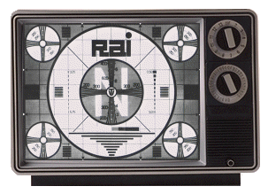

L’IMMAGINE
La civiltà dell’immagine
Una nozione abusata?
“Non è del tutto giusto parlare di una civiltà dell'immagine: siamo ancora e più che mai una civiltà della scrittura”
(R. Barthes)
Civiltà dell’immagine?
In realtà è una civiltà del cliché, in cui tutti i poteri sono interessati a nasconderci le immagini.
Non necessariamente a nasconderci la stessa cosa, ma a nasconderci qualcosa nell’immagine.
D’altra parte, contemporaneamente, l’immagine tenta continuamente di bucare il cliché, di uscirne”
(G. Deleuze, L’immagine-tempo)

Slide 3
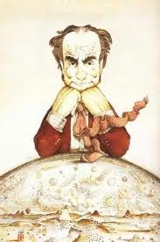
L’IMMAGINE
L’immagine
“Quale sarà il futuro dell’immaginazione individuale in quella che si usa chiamare la «civiltà dell’immagine»? Il potere di evocare immagini in assenza continuerà a svilupparsi in un’umanità sempre più inondata dal diluvio delle immagini prefabbricate? Una volta la memoria visiva d’un individuo era limitata al patrimonio delle sue esperienze dirette e a un ridotto repertorio d’immagini riflesse dalla cultura; la possibilità di dar forma a miti personali nasceva dal modo in cui i frammenti di questa memoria si combinavano tra loro in accostamenti inattesi e suggestivi. Oggi siamo bombardati da una tale quantità d’immagini da non saper più distinguere l’esperienza diretta da ciò che abbiamo visto per pochi secondi alla televisione. La memoria è ricoperta da strati di frantumi d’immagini come un deposito di spazzatura, dove è sempre più difficile che una figura tra le tante riesca ad acquistare rilievo.
Se ho incluso la Visibilità nel mio elenco di valori da salvare è per avvertire del pericolo che stiamo correndo di perdere una facoltà umana fondamentale: il potere di mettere a fuoco visioni a occhi chiusi, di far scaturire colori e forme dall’allineamento di caratteri alfabetici neri su una pagina bianca, di pensare per immagini”
(I. Calvino, Lezioni americane).

Slide 4


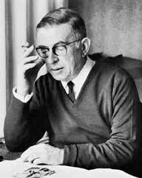
L’IMMAGINE
L’immagine
Guardo questo foglio bianco sul mio tavolo; percepisco la sua forma, il suo colore, la sua posizione […].
Ma ecco che ora volgo la testa. Non vedo più il foglio di carta. Adesso vedo la tappezzeria grigia del muro. Il foglio non è più presente, non è più là. Purtuttavia so che non si è annientato: la sua inerzia lo preserva da ciò. Il foglio ha semplicemente cessato di essere per me. E tuttavia eccolo di nuovo. Non ho voltato la testa, il mio sguardo è sempre diretto verso la tappezzeria grigia; niente s’è mosso nella stanza. Eppure il foglio mi appare di nuovo con la sua forma, il suo colore e la sua posizione. […].
È veramente il foglio in persona? Sì e no[…].
È sì lo stesso foglio, il foglio che è ora sulla mia scrivania, ma esiste in un altro modo […]: non esiste di fatto, esiste in immagine”
J. P. Sartre, L’immaginazione

Slide 5
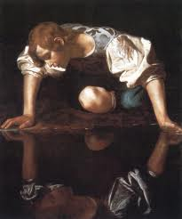
L’IMMAGINE
Metafisica dell’immagine
“Tale metafisica consiste nel fare dell’immagine una copia della cosa, esistente essa stessa come una cosa”
“Per il fatto stesso che è immagine, riceve una specie di inferiorità metafisica rispetto alla cosa che rappresenta. In breve, l’immagine è una cosa minore”.
L’immagine è un contenuto psichico indipendente, che può servire da supporto al pensiero, ma che ha anche sue leggi proprie
In generale, appena si fa dell’immagine un segno che deve essere compreso, si pone simultaneamente l’immagine fuori del pensiero

Slide 6
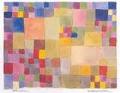
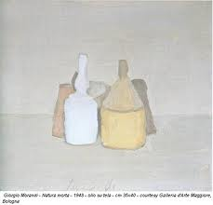
L’IMMAGINE
Immagine e percezione
Se la materia dell’immagine percepita e dell’immagine immaginata è la medesima, come si potranno distinguere?
L’una più vivida, l’altra più affievolita;
Per via di un confronto con altre percezioni, e della congruenza o meno con esse

Slide 7

L’IMMAGINE
Critica dell’immagine metafisica
Se si vedessero le immagini, se cioè le si percepisse come cose, non potrebbero essere più distinte dagli oggetti
“O l’uno o l’altro: o è tutta pensiero – e allora si potrà pensare per immagini; oppure è contenuto sensibile, e in questo caso si potrà pensare in occasione di un’immagine. Ma in questo secondo caso l’immagine diviene indipendente dalla coscienza: appare alla coscienza, secondo leggi che le sono proprie, ma non è coscienza. E allora questa immagine […] è del tutto semplicemente una cosa. Pertanto ogni contenuto inerte e opaco trova il suo posto, per la necessità stessa del suo tipo d’esistenza, fra gli oggetti, cioè nel mondo esterno”

Slide 8
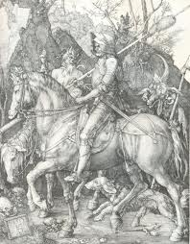
L’IMMAGINE
Fenomenologia dell’immagine
“Ogni teoria dell’immaginazione deve soddisfare due esigenze: deve tenere conto della discriminazione spontanea che la mente opera fra le sue immagini e le sue percezioni, e deve spiegare la funzione esplicata dall’immagine nelle operazioni del pensiero”
Le immagini vanno intese come atti e non come contenuti
La struttura essenziale di ogni coscienza è l’intenzionalità
Non è a priori possibile che l’immagine, invece di essere un sostegno inerte del pensiero, sia il pensiero stesso sotto una certa forma?
Non ci sono, non potrebbero esserci immagini nella coscienza. Ma l’immagine è un certo tipo di coscienza. L’immagine è un atto e non una cosa. L’immagine è coscienza di qualche cosa
L’immagine cessa di essere un contenuto psichico: non è nella coscienza a titolo di elemento costitutivo; ma nella coscienza di una cosa in immagine, Husserl distinguerà un atto intenzionale e una hyle che l’atto viene ad animare

Slide 9
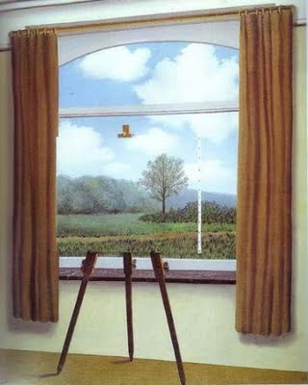
L’IMMAGINE
Distruzione dell’immagine fenomenologica
Distruzione del concetto di coscienza
Impossibilità di determinare la coscienza di immagine sulla base della sola ‘animazione’
L’ultimo fondamento non è che una petizione di principio: la percezione è percezione e l’immagine è immagine
I tipi di esistenza (in sé/per sé) sono semplicemente presupposti

Slide 10
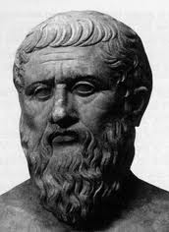
L’IMMAGINE
Storia dell’immagine
“E le cose molteplici diciamo che si vedono e non si concepiscono, le idee invece diciamo che si concepiscono e non si vedono. Ora, con che cosa vediamo le cose che si vedono? Con la vista”
(Platone, Repubblica, 507b)

Slide 11

L’IMMAGINE
Logica dell’immagine
Chi ha mai avuto un’immagine completamente determinata?
La determinatezza logica e il luogo logico dell’immagine

